Slide 1
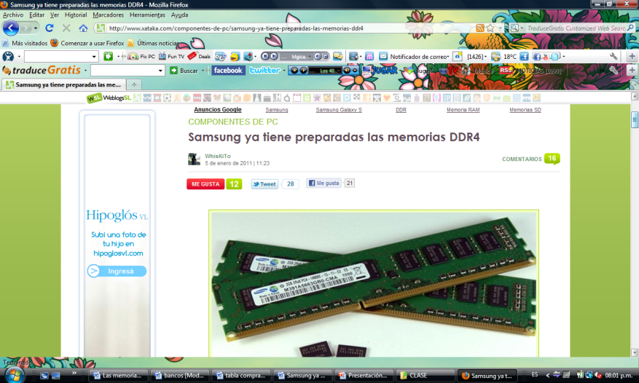
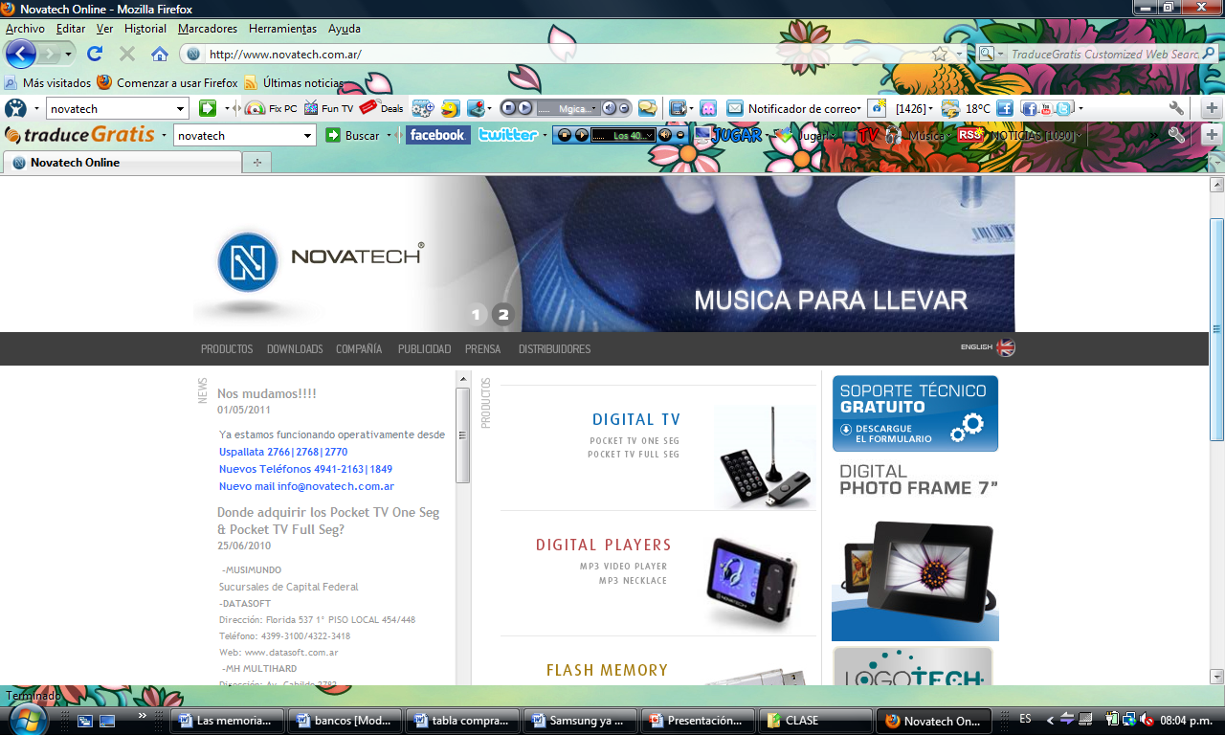
Lo que se viene…..
Ejercitación Anexa
Artículos de Interés
  “Samsung ya tiene preparadas las memorias DDR4”
“Argentina ya produce bancos de memoria para PC”
Sitio de Interés
Novatech Online www.novatech.com.ar

Slide 2
Bibliografía
STALLINGS WILLIAM. “Organización y arquitectura de computadores” 7ª ed. Prentice Hall, 2006.
QUIROGA, PATRICIA. “Arquitectura de Computadoras” Alfaomega, 2010.
GINZBURG, MARIO CARLOS “Introducción general a la Informática: Periféricos y redes locales” 4a ed. Mario Carlos Ginzburg, 2006
MAZZEO ANDRES “Cómo funciona la PC” USERS
NORTON, PETER “Introducción a la computación” – 6ª ed. – México: McGraw Hill Interamericana, 2006.
|

Slide 3
¡Muchas Gracias!

